Slide 1
Copyright © Mika Mähönen K6058
Kuluseurannan päävalikko
Käyttäjien hallinta
Päävalikko tulee esiin (kirjautumisen?) käyttäjävalinnan jälkeen
Kategorioiden ylläpito
Kulutietojen syöttö
Kulutietojen tarkastelu
Lopeta

Slide 2
Copyright © Mika Mähönen K6058
Käyttäjien ylläpito / Omien käyttäjätietojen ylläpito
Käyttäjät
Etunimi
Matti
Matti Mallinen
Sukunimi
Mallinen
Liisa Mallinen
Kokonimi
Matti Mallinen
…
Pääkäyttäjä tai Peruskäyttäjä.
Peruskäyttäjä ei voi vaihtaa!
Käyttäjärooli
Pääkäyttäjä
Tallennettu
15.3.2016 14:15
Pääkäyttäjä näkee kaikki käyttäjät
Tavallinen käyttäjä vain omat tietonsa!
Muokattu
15.3.2016 14:15
Tallenna
Tiedot on tallennettu

Slide 3
Kategorioiden ylläpito / Omien kategorioiden ylläpito
Copyright © Mika Mähönen K6058
Pääsy hallitsemaan valitun kategorian alakategorioita
Kategoriat
Kategoria
Autoilu
Alakategoriat…
Autoilu
Kuvaus
Autoilun kulujen pääkategoria
Asuminen
Harrastukset
Tyyppi
Yleinen
Vaihto sallitaan vain pääkäyttäjälle
…
Tallennettu
15.3.2016 14:15
Muokattu
15.3.2016 14:15
Pääkäyttäjä hallitsee kaikki kategoriat
Tavallinen käyttäjä voi hallita vain omansa ja katsoa yleisiä
Tallenna
Tiedot on tallennettu

Slide 4

Alakategorioiden ylläpito
Copyright © Mika Mähönen K6058
Kategorian vaihto päivittää alakategoriat
Pääsy takaisin valitun pääkategorian tietoihin
Alakategoriat
Kategoria
Autoilu
Takaisin
Huollot
Alakategoria
Huollot
Polttoaineet
Kuvaus
Autoilun kulujen huoltojen alakategoria
Renkaat
Vakuutukset
Tallennettu
15.3.2016 14:15
Verot
Muokattu
15.3.2016 14:15
…
Tallenna
Tiedot on tallennettu

Slide 5
Kulutietojen syöttö
Copyright © Mika Mähönen K6058
Viimeisimmät
Laskuttaja
OK Auto
Autoilu/Huollot 15.3.2016
Eräpäivä
15.3.2016
Maksettu
15.3.2016
…
Kategoria
Autoilu
Alakategoria
Huollot
Lisätiedot
Määräaikaishuolto 120 tkm
Tallennettu
15.3.2016 14:15
Muokattu
15.3.2016 14:15
Tallenna
Tiedot on tallennettu

Slide 6
Copyright © Mika Mähönen K6058
Kulutietojen tarkastelu
Sarakkeita voi järjestää laskevaan/nousevaan järjestykseen
Aikaväli
1.3.2016
--
15.3.2016
Kategoria
Autoilu
Alakategoria
Huollot
Hae
Päivä | Laskuttaja | Kategoria | Alakategoria | Summa
15.3.2016 | OK Auto | Autoilu | Huollot | 330,00 €
… | … | … | … | …
Riviä tuplaklikkaamalla pääsee tarkastelemaan tietoja muokkausikkunaan
Tiedot on haettu
Tapahtumia hakuvalinnoilla 1 kpl
Summat yhteensä 330,00 €

Slide 7
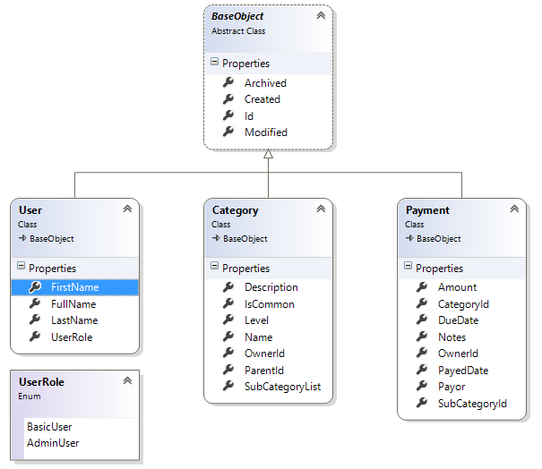
Copyright © Mika Mähönen K6058
Luokkarakenne

Slide 8
Copyright © Mika Mähönen K6058
Tietokantarakenteen suunnitelma

